Slide 1
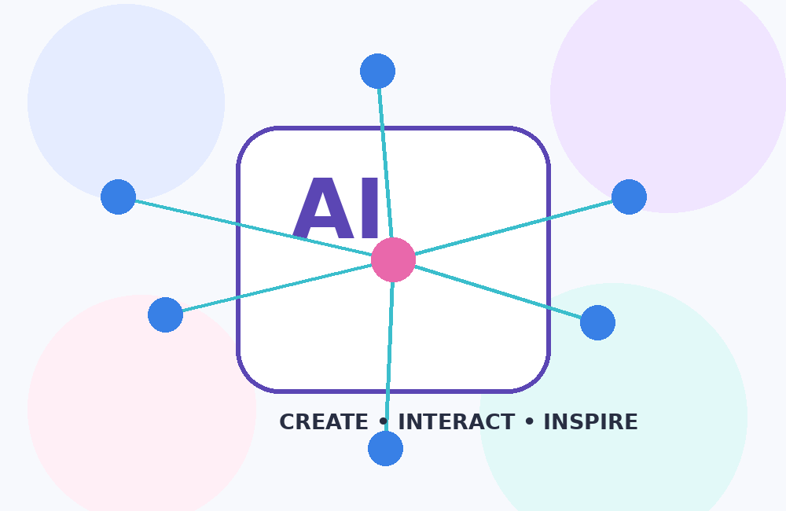
MEMBUAT PEMBELAJARAN
INTERAKTIF DENGAN AI GEMINI
Strategi Praktis Membuat Infografis & LKPD Menarik
Oleh: Elfi Dawiyah, S.Pd.
Guru SMAN 1 Kaway XVI • Aceh Barat
✨ Kreatif • Praktis • Interaktif • Bermakna
Elfi Dawiyah, S.Pd.

Slide 2
Mengapa Kita Di Sini?
02
Guru kreatif memanfaatkan teknologi untuk memperkuat pengalaman belajar.
01
Tantangan Zaman
02
Peran AI
03
Tujuan
Gemini dapat menjadi asisten untuk ideasi, penyusunan konten, variasi soal, dan penyempurnaan bahan ajar.
Memahami potensi AI • membuat konsep infografis • menyusun LKPD interaktif.
Siswa membutuhkan pengalaman belajar yang visual, relevan, dan melibatkan mereka secara aktif.
“Teknologi tidak menggantikan guru hebat; di tangan guru hebat, teknologi memperluas dampak pembelajaran.”
Elfi Dawiyah, S.Pd.

Slide 3
Apa Itu Gemini?
03
Kenali AI sebagai asisten kerja, bukan pengganti pertimbangan profesional guru.
Gemini adalah keluarga model AI dari Google yang dapat membantu memahami dan menghasilkan berbagai jenis konten.
📝
Teks
🎧
Multimodal
Ide, ringkasan, soal, rubrik
Memproses beberapa bentuk informasi
🖼️
Gambar
💻
Kode
Analisis & ide visual
Membantu tugas pemrograman
Akses: gemini.google.com
Elfi Dawiyah, S.Pd.

Slide 4
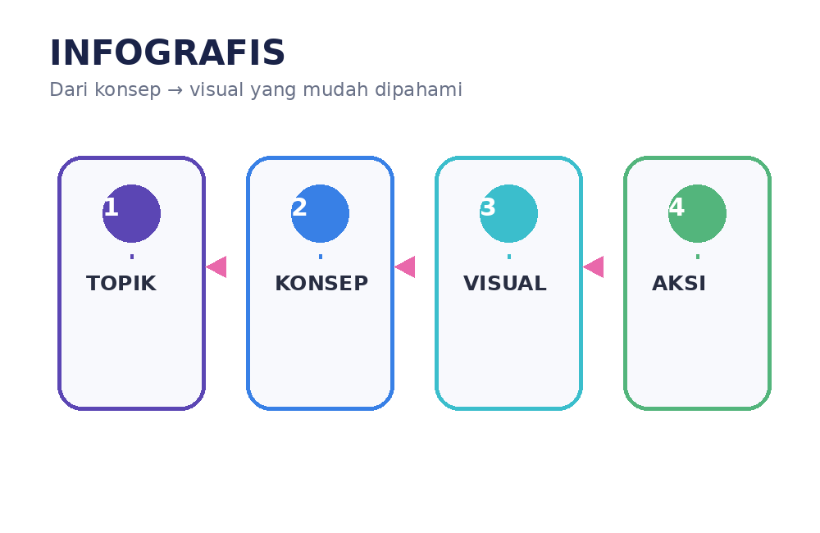
Bagian 1: Transformasi Data Menjadi Visual
04
Infografis menyederhanakan konsep kompleks menjadi pesan yang cepat dipahami.
01
Tentukan Topik & Tujuan
Apa yang harus dipahami siswa setelah melihat infografis?
02
Konsep dengan Gemini
Minta struktur, ringkasan, contoh, dan ide ikon.
03
Desain Visual
Pindahkan konten ke Canva, PowerPoint, atau alat desain lain.
Elfi Dawiyah, S.Pd.

Slide 5
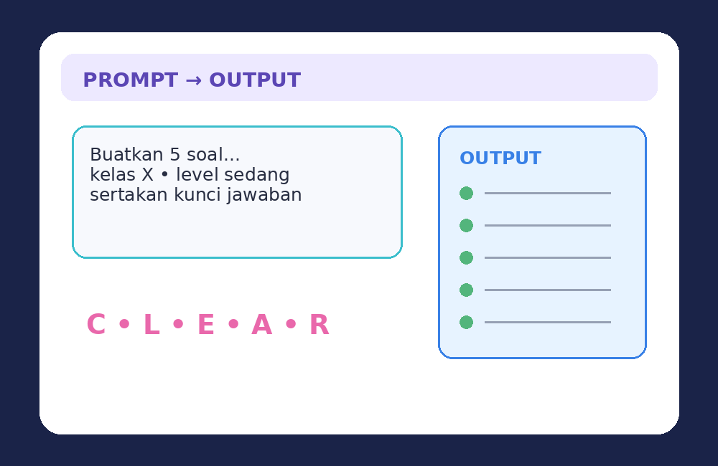
Langkah Praktis: Konsep Infografis dengan Gemini
05
Kunci utama: prompt jelas → output terarah → verifikasi → desain.
1. Buka Gemini
Masuk menggunakan akun Google dan mulai percakapan baru.
2. Berikan Prompt
“Buatkan struktur infografis Siklus Air untuk kelas 5 SD: judul, 5 tahap, penjelasan singkat, dan ide ikon.”
3. Analisis Output
Periksa ketepatan isi, kesesuaian usia, dan kelengkapan konsep.
4. Salin & Kembangkan
Ambil konten yang relevan lalu ubah menjadi desain visual.
Elfi Dawiyah, S.Pd.

Slide 6
Dari Konsep ke Desain Visual
06
Gemini membantu konten; guru tetap menjadi pengarah pesan dan desain.
1
2
3
→
→
GEMINI
CANVA / PPT
HASIL
Konten & ide
Layout & visual
Siap digunakan
💡 Tips: pilih template “Infografis”, gunakan hierarki judul–isi–ikon, dan jangan memenuhi halaman dengan teks.
Elfi Dawiyah, S.Pd.

Slide 7
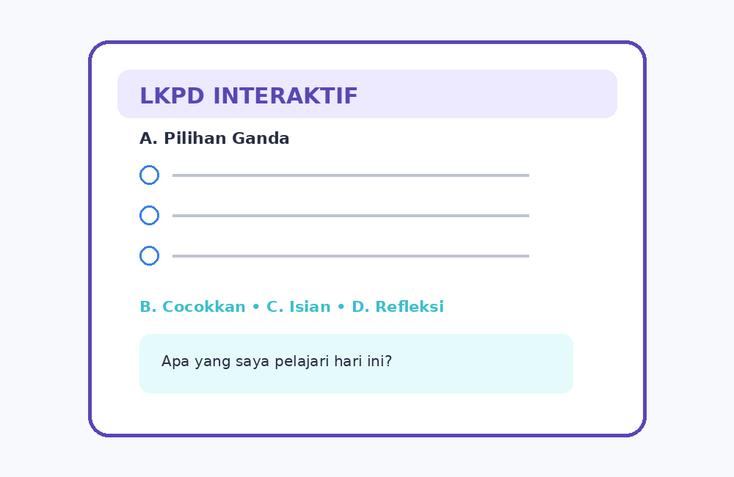
Bagian 2: LKPD yang Menghidupkan Kelas
07
LKPD interaktif mendorong siswa membaca, berpikir, memilih, mencocokkan, dan merefleksikan.
01
Materi & Indikator
Tentukan tujuan dan bukti belajar yang diharapkan.
02
Variasi Soal
Minta Gemini membuat pilihan ganda, studi kasus, rumpang, mencocokkan, dan refleksi.
03
Susun & Desain
Atur tingkat kesulitan, petunjuk, ruang jawaban, dan tampilan.
Elfi Dawiyah, S.Pd.

Slide 8
Langkah Praktis Membuat Soal LKPD dengan Gemini
08
Gunakan AI untuk menghasilkan variasi; guru tetap menyeleksi dan menyelaraskan.
PROMPT UTAMA
“Buatkan 5 pilihan ganda tentang Sistem Pencernaan kelas 8, tingkat sedang, 5 opsi, sertakan kunci.”
PROMPT VARIASI
“Buatkan 3 studi kasus pendek dan 1 teks rumpang untuk mengukur pemahaman.”
EVALUASI
Cek fakta, kunci jawaban, bahasa, tingkat kesulitan, dan kesesuaian tujuan pembelajaran.
Elfi Dawiyah, S.Pd.

Slide 9
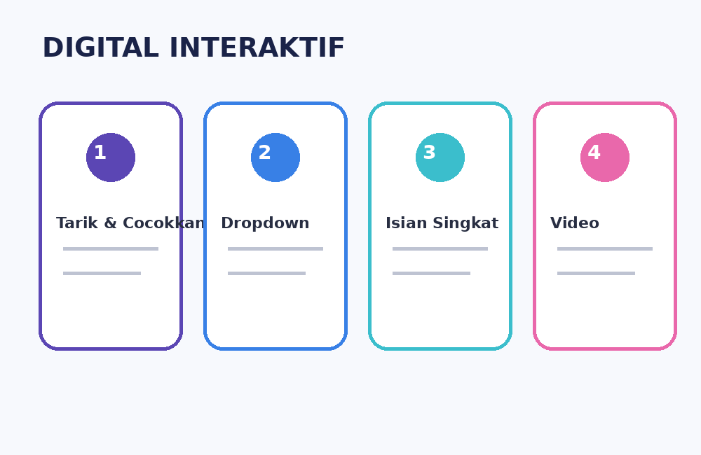
Sentuhan Akhir: Jadikan LKPD Interaktif
09
Sediakan dua jalur: digital untuk interaksi dan cetak untuk akses yang lebih luas.
1
DESAIN
Canva / PowerPoint
Layout rapi • ikon • warna • ruang jawaban
2
DIGITAL
Liveworksheets / Wizer.me / TopWorksheets
Dropdown • tarik garis • isian • video
3
CETAK
PDF / kertas
Tetap menarik untuk siswa tanpa akses internet
Elfi Dawiyah, S.Pd.

Slide 10
Menjadi Master Prompt Gemini
10
Gunakan kerangka C.L.E.A.R. agar perintah lebih spesifik dan mudah diperbaiki.
C
L
E
A
R
Context
Length
Example
Ask
Role
kelas • topik • tujuan
panjang • jumlah • format
contoh gaya / hasil
permintaan yang spesifik
peran yang diinginkan
🎯 Sesuaikan bahasa dengan usia siswa
Minta gaya bahasa yang sederhana, ceria, dan kontekstual.
🔁 Iterasi
Coba: “buat lebih sederhana”, “tambahkan contoh”, atau “ubah menjadi studi kasus”.
✅ Verifikasi
Selalu cek fakta, kunci jawaban, bias, dan kesesuaian dengan tujuan pembelajaran.
Elfi Dawiyah, S.Pd.

Slide 11
MARI MULAI BERKREASI!
AI adalah alat. Kreativitas, empati, dan keputusan pedagogis tetap milik guru.
01
AI membantu mempercepat ide dan produksi konten.
TANTANGAN MINGGU INI
Buat 1 infografis
atau
1 set LKPD
02
Pembelajaran interaktif perlu tujuan yang jelas, bukan sekadar tampilan menarik.
dengan bantuan Gemini
03
Kombinasikan konten AI + sentuhan profesional guru + verifikasi.
Elfi Dawiyah, S.Pd.
Guru SMAN 1 Kaway XVI • Aceh Barat
TERIMA KASIH
Elfi Dawiyah, S.Pd.

Slide 12
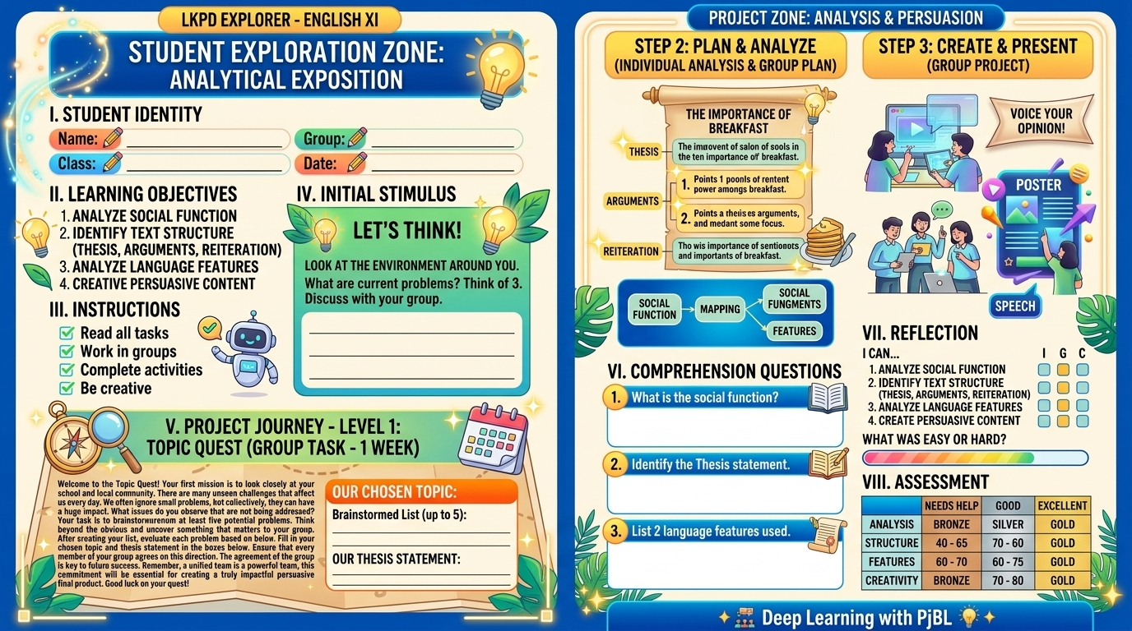

Slide 13
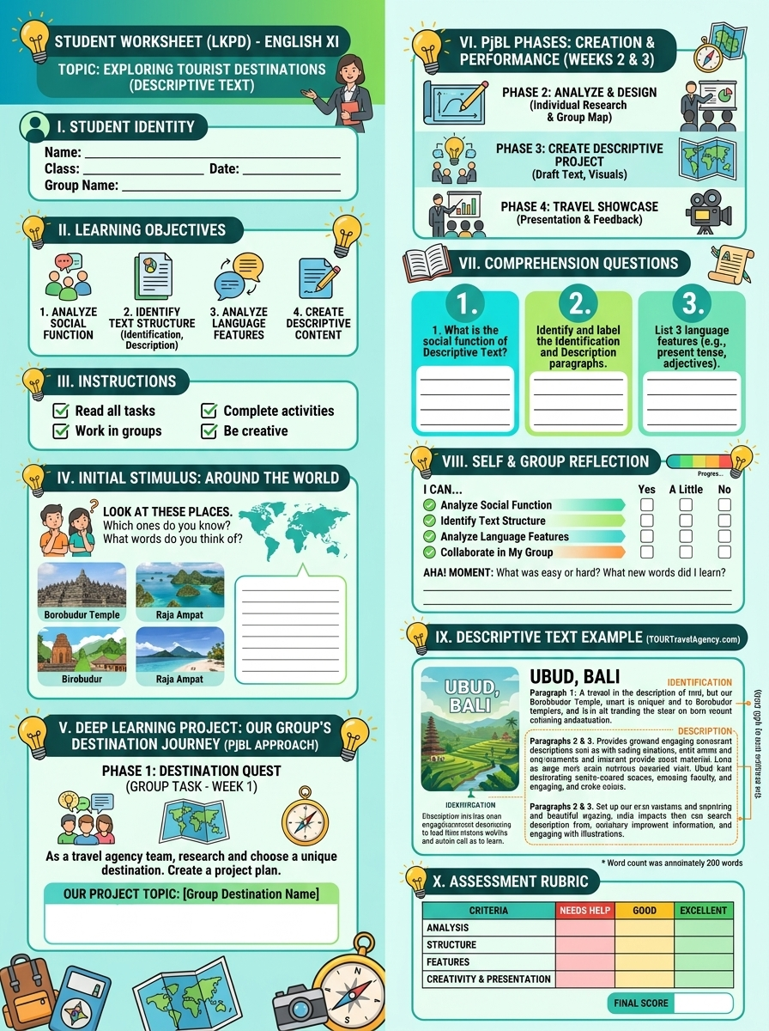

Slide 14
Bertindak sebagai guru profesional buatkan gambar LKPD pelajaran Bahasa Inggris Kelas XI materi (…). Tujuan pembelajaran siswa dapat menganalis fungsi sosial,struktur teks dan unsur kebahsaan pada teks (…) text tentang (…..).Buatkan poster LKPD sebanyak 2 halaman terdiri dari : Identitas siswa, tujuan pembelajaran, petunjuk, stimulus awal, aktivitas individu/kelompok, pertanyaan pemahaman, refleksi dan penilaian. Gunakan pendekatan PJBL pada pembelajaran mendalam. berikan contoh soal dengan 200 kosa kata. Buatkan densain yang menarik, cerah dan disertai gambar

Slide 15
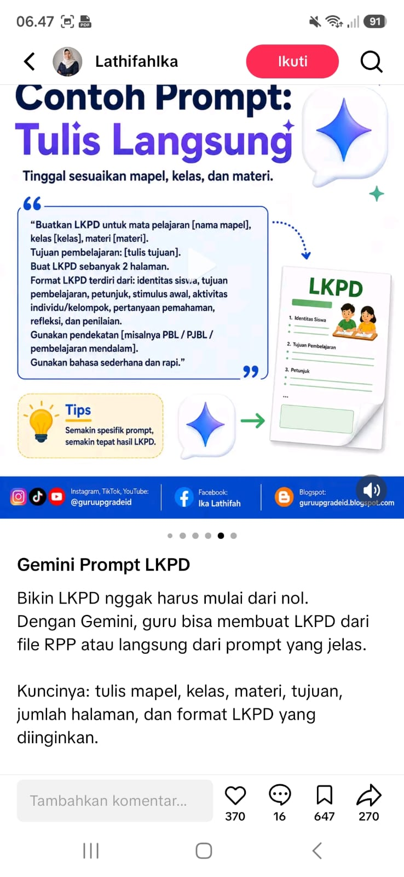
MARI MULAI BERKREASI!
TANTANGAN MINGGU INI
Buat 1 infografis
atau
1 set LKPD
dengan bantuan Gemini
Elfi Dawiyah, S.Pd.
Guru SMAN 1 Kaway XVI • Aceh Barat
TERIMA KASIH
Elfi Dawiyah, S.Pd.

Slide 16
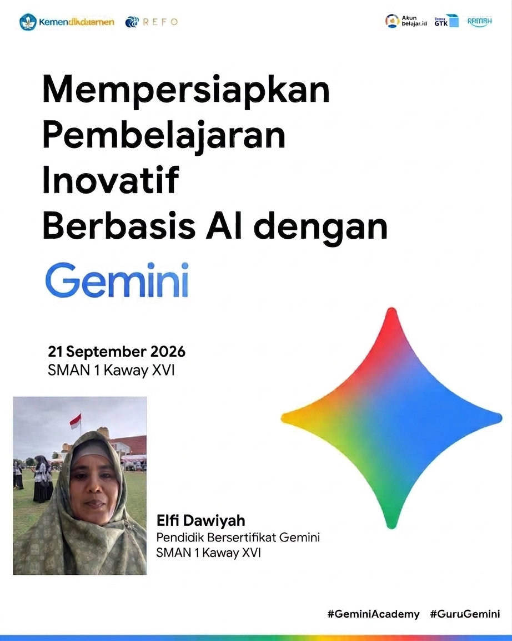
Elfi Dawiyah, S.Pd.

Slide 17
Mengapa Kita Di Sini?
02
Guru kreatif memanfaatkan teknologi untuk memperkuat pengalaman belajar.
01
Tantangan Zaman
02
Peran AI
03
Tujuan
Gemini dapat menjadi asisten untuk ideasi, penyusunan konten, variasi soal, dan penyempurnaan bahan ajar.
Memahami potensi AI • membuat konsep infografis • menyusun LKPD interaktif.
Siswa membutuhkan pengalaman belajar yang visual, relevan, dan melibatkan mereka secara aktif.
“Teknologi tidak menggantikan guru hebat; di tangan guru hebat, teknologi memperluas dampak pembelajaran.”
Elfi Dawiyah, S.Pd.

Slide 18
Apa Itu Gemini?
03
Kenali AI sebagai asisten kerja, bukan pengganti pertimbangan profesional guru.
Gemini adalah keluarga model AI dari Google yang dapat membantu memahami dan menghasilkan berbagai jenis konten.
📝
Teks
🎧
Multimodal
Ide, ringkasan, soal, rubrik
Memproses beberapa bentuk informasi
🖼️
Gambar
💻
Kode
Analisis & ide visual
Membantu tugas pemrograman
Akses: gemini.google.com
Elfi Dawiyah, S.Pd.

Slide 19
Bagian 1: Transformasi Data Menjadi Visual
04
Infografis menyederhanakan konsep kompleks menjadi pesan yang cepat dipahami.
01
Tentukan Topik & Tujuan
Apa yang harus dipahami siswa setelah melihat infografis?
02
Konsep dengan Gemini
Minta struktur, ringkasan, contoh, dan ide ikon.
03
Desain Visual
Pindahkan konten ke Canva, PowerPoint, atau alat desain lain.
Elfi Dawiyah, S.Pd.

Slide 20
Langkah Praktis: Konsep Infografis dengan Gemini
05
Kunci utama: prompt jelas → output terarah → verifikasi → desain.
1. Buka Gemini
Masuk menggunakan akun Google dan mulai percakapan baru.
2. Berikan Prompt
“Buatkan struktur infografis Siklus Air untuk kelas 5 SD: judul, 5 tahap, penjelasan singkat, dan ide ikon.”
3. Analisis Output
Periksa ketepatan isi, kesesuaian usia, dan kelengkapan konsep.
4. Salin & Kembangkan
Ambil konten yang relevan lalu ubah menjadi desain visual.
Elfi Dawiyah, S.Pd.

Slide 21
Dari Konsep ke Desain Visual
06
Gemini membantu konten; guru tetap menjadi pengarah pesan dan desain.
1
2
3
→
→
GEMINI
CANVA / PPT
HASIL
Konten & ide
Layout & visual
Siap digunakan
💡 Tips: pilih template “Infografis”, gunakan hierarki judul–isi–ikon, dan jangan memenuhi halaman dengan teks.
Elfi Dawiyah, S.Pd.

Slide 22
Bagian 2: LKPD yang Menghidupkan Kelas
07
LKPD interaktif mendorong siswa membaca, berpikir, memilih, mencocokkan, dan merefleksikan.
01
Materi & Indikator
Tentukan tujuan dan bukti belajar yang diharapkan.
02
Variasi Soal
Minta Gemini membuat pilihan ganda, studi kasus, rumpang, mencocokkan, dan refleksi.
03
Susun & Desain
Atur tingkat kesulitan, petunjuk, ruang jawaban, dan tampilan.
Elfi Dawiyah, S.Pd.

Slide 23
Langkah Praktis Membuat Soal LKPD dengan Gemini
08
Gunakan AI untuk menghasilkan variasi; guru tetap menyeleksi dan menyelaraskan.
PROMPT UTAMA
“Buatkan 5 pilihan ganda tentang Sistem Pencernaan kelas 8, tingkat sedang, 5 opsi, sertakan kunci.”
PROMPT VARIASI
“Buatkan 3 studi kasus pendek dan 1 teks rumpang untuk mengukur pemahaman.”
EVALUASI
Cek fakta, kunci jawaban, bahasa, tingkat kesulitan, dan kesesuaian tujuan pembelajaran.
Elfi Dawiyah, S.Pd.

Slide 24
Sentuhan Akhir: Jadikan LKPD Interaktif
09
Sediakan dua jalur: digital untuk interaksi dan cetak untuk akses yang lebih luas.
1
DESAIN
Canva / PowerPoint
Layout rapi • ikon • warna • ruang jawaban
2
DIGITAL
Liveworksheets / Wizer.me / TopWorksheets
Dropdown • tarik garis • isian • video
3
CETAK
PDF / kertas
Tetap menarik untuk siswa tanpa akses internet
Elfi Dawiyah, S.Pd.

Slide 25
Menjadi Master Prompt Gemini
10
Gunakan kerangka C.L.E.A.R. agar perintah lebih spesifik dan mudah diperbaiki.
C
L
E
A
R
Context
Length
Example
Ask
Role
kelas • topik • tujuan
panjang • jumlah • format
contoh gaya / hasil
permintaan yang spesifik
peran yang diinginkan
🎯 Sesuaikan bahasa dengan usia siswa
Minta gaya bahasa yang sederhana, ceria, dan kontekstual.
🔁 Iterasi
Coba: “buat lebih sederhana”, “tambahkan contoh”, atau “ubah menjadi studi kasus”.
✅ Verifikasi
Selalu cek fakta, kunci jawaban, bias, dan kesesuaian dengan tujuan pembelajaran.
Elfi Dawiyah, S.Pd.

Slide 26
MARI MULAI BERKREASI!
AI adalah alat. Kreativitas, empati, dan keputusan pedagogis tetap milik guru.
01
AI membantu mempercepat ide dan produksi konten.
TANTANGAN MINGGU INI
Buat 1 infografis
atau
1 set LKPD
02
Pembelajaran interaktif perlu tujuan yang jelas, bukan sekadar tampilan menarik.
dengan bantuan Gemini
03
Kombinasikan konten AI + sentuhan profesional guru + verifikasi.
Elfi Dawiyah, S.Pd.
Guru SMAN 1 Kaway XVI • Aceh Barat
TERIMA KASIH
Elfi Dawiyah, S.Pd.

Slide 29
Bertindak sebagai guru profesional buatkan gambar LKPD pelajaran Bahasa Inggris Kelas XI materi (…). Tujuan pembelajaran siswa dapat menganalis fungsi sosial,struktur teks dan unsur kebahsaan pada teks (…) text tentang (…..).Buatkan poster LKPD sebanyak 2 halaman terdiri dari : Identitas siswa, tujuan pembelajaran, petunjuk, stimulus awal, aktivitas individu/kelompok, pertanyaan pemahaman, refleksi dan penilaian. Gunakan pendekatan PJBL pada pembelajaran mendalam. berikan contoh soal dengan 200 kosa kata. Buatkan densain yang menarik, cerah dan disertai gambar

Slide 30
MARI MULAI BERKREASI!
TANTANGAN MINGGU INI
Buat 1 infografis
atau
1 set LKPD
dengan bantuan Gemini
Elfi Dawiyah, S.Pd.
Guru SMAN 1 Kaway XVI • Aceh Barat
TERIMA KASIH
Elfi Dawiyah, S.Pd.

